Slide 1
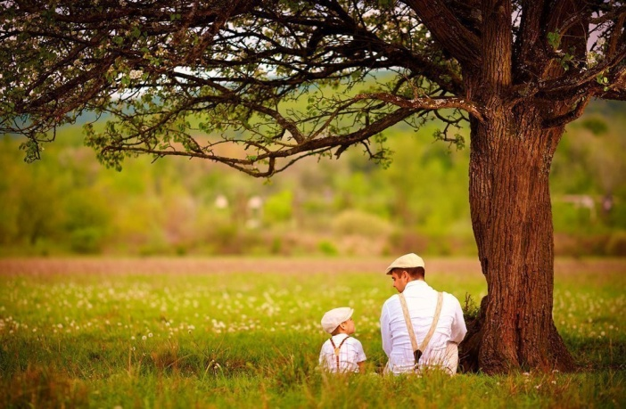
"Семейная столярная мастерская "Быть вместе"
Тарасов Александр Иванович
Учитель технологии
МОУ Гимназия №12

Slide 2
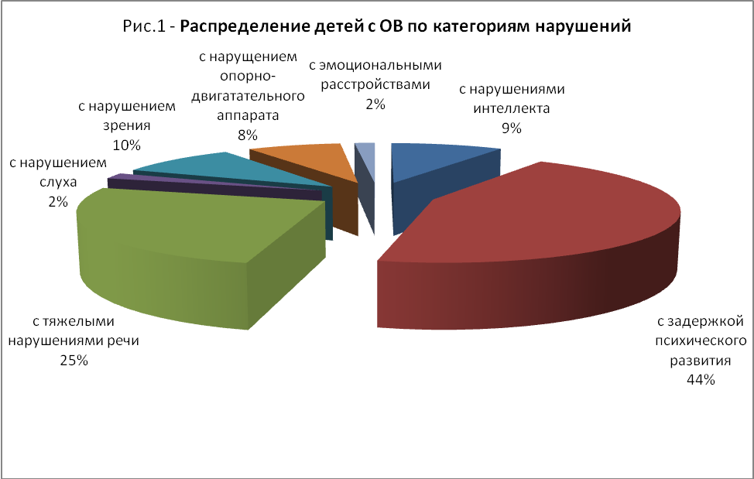
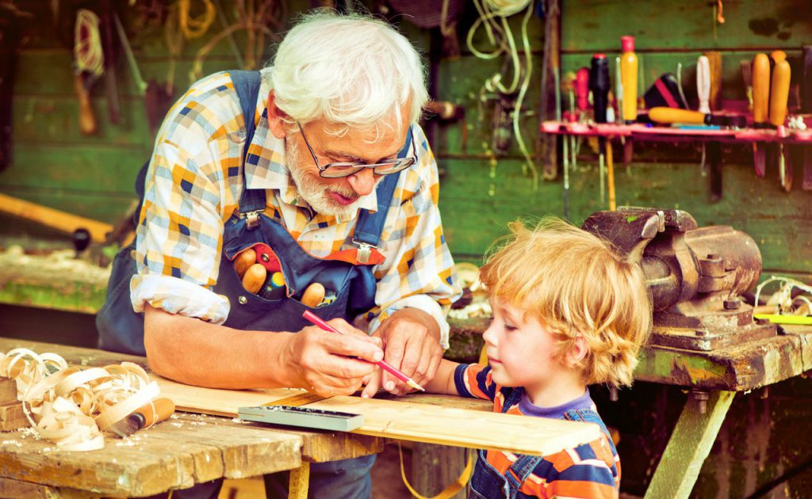
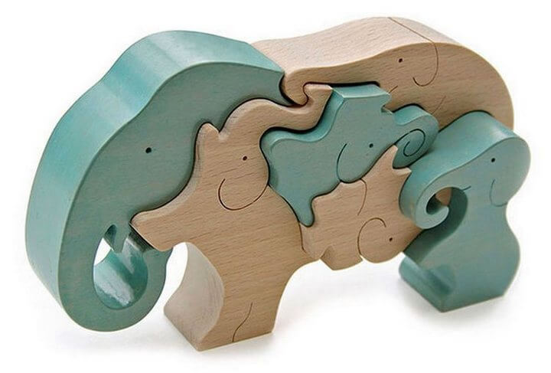
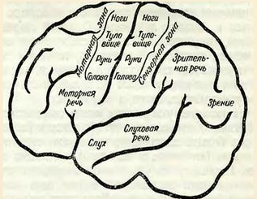
Идея проекта
«Ум ребенка находится на кончиках пальцев» Сухомлинский.

Slide 3
Мероприятия проекта (ключевые мероприятия, результаты)
№ | Мероприятия | Результаты
1 | Прокладка проводки; Ремонт помещения; Закупка оборудования. | Готовая к 01.09.19 мастерская.
2 | Праздник открытия. Информационная компания; | 150 участников праздника. Информирование общественности о проекте.
3 | Проведение занятий; Изготовление игрушек, передача их в организации-партнеры. | 2 группы по 10 человек. 2 раза в неделю по 2 часа 40 игрушек.
4 | Экскурсии на производства; Высадка деревьев; Размещение скворечников в парках. | 2 экскурсии 30 саженцев 10 скворечников
5 | Заключительная конференция; Анкетирование участников, публикации; Подведение итогов. | 200 участников 3 научных публикации План развития проекта.

Slide 4
Бюджет проекта
№ статьи | Наименование статьи | Общая сумма, руб. | Софинансирование, руб. | Запрашиваемая сумма, руб.
1 | Административные расходы, в том числе: | 1276046.4 | 1276046.4 | 0
1.1 | Оплата труда штатных работников, участвующих в реализации проекта | 943200 | 943200 | 0
1.2 | Страховые взносы за штатных работников, участвующих в реализации проекта | 284846.4 | 284846.4 | 0
1.3 | Текущие расходы | 48000 | 48000 | 0
2 | Непосредственные расходы на реализацию проекта, в том числе: | 296250 | 47200 | 249050
2.1 | Оборудование, комплектующие для оборудования | 103000 | 0 | 103000
2.2 | Услуги сторонних организаций | 142500 | 0 | 142500
2.3 | Вознаграждения лицам (специалистам), привлекаемым по гражданско-правовым договорам и страховые взносы | 11050 | 8500 | 2550
2.4 | Расходные материалы (ТМЦ, канцелярские товары, которые используются в реализации проекта) | 39700 | 38700 | 1000
2.5 | Командировочные расходы, связанные с реализацией проекта | 0 | 0 | 0
ВСЕГО по статьям: |  | 1572296.4 | 1323246.4 | 249050

Slide 5
Бюджет проекта (укрупненные расходы по запрашиваемым статьям)
Наименование расходов | Запрашиваемая сумма, руб.
Деревообрабатывающие станки, проектор и ручной инструмент для оснащения мастерской. | 103000
Прокладка электрической проводки (220В) в мастерской S=95м2 | 142500
Расходные материалы | 1000
Вознаграждения физическим лицам | 2550
Обоснование запрашиваемых расходов:
Оборудование - Яндекс Маркет +10% на инфляцию и форс мажор.
Электромонтаж – предоставленные соответствующими компаниями прайс-листы.
Источники софинансирования: региональный бюджет, спонсоры, партнеры.

